Slide 1
Chapter 25
응용계층 소개
(Application Layer)

Slide 2
25.1 응용계층(application layer) 개요
사용자에게 서비스 제공
논리적인 연결을 통하여 통신을 제공
응용 계층 패러다임

Slide 3
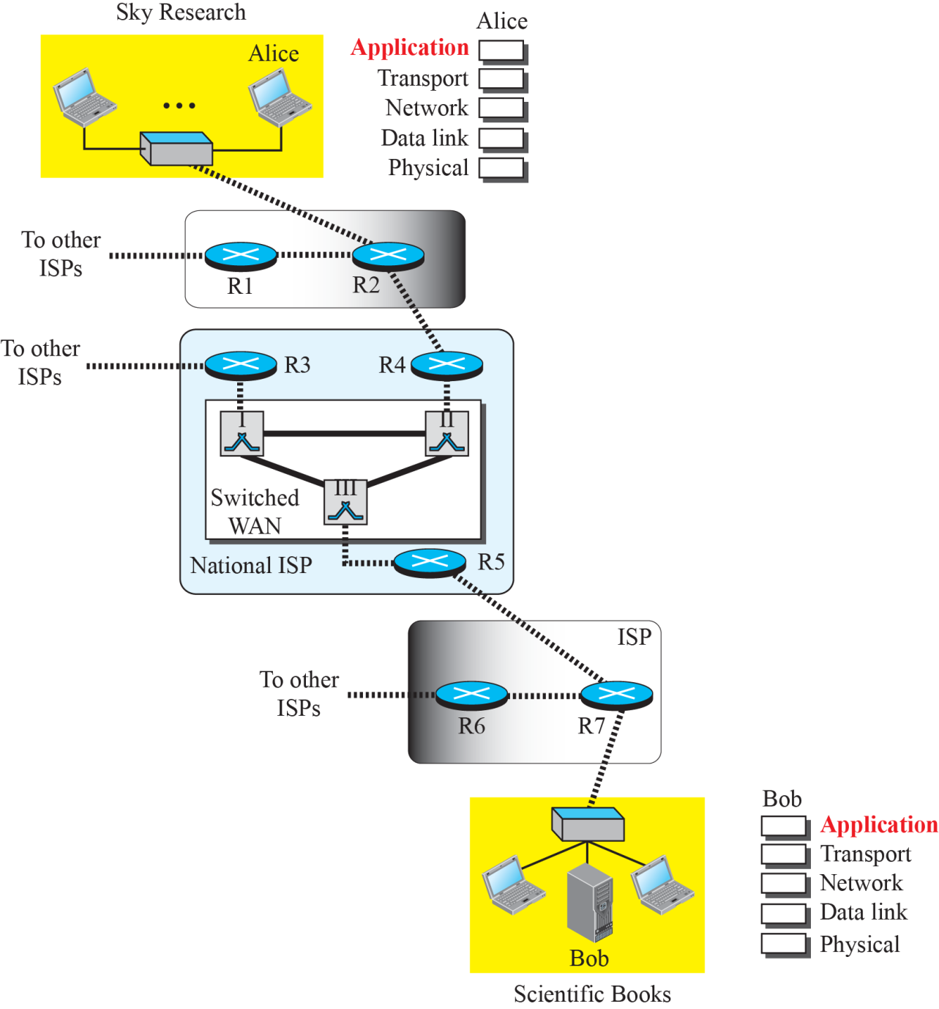

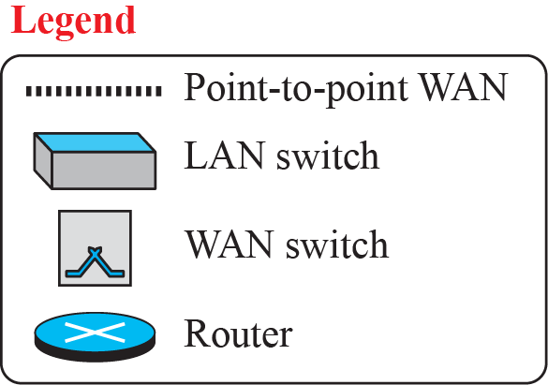
그림 25.1: 응용 계층에서의 논리적 연결

Slide 4
25.1.1 서비스 제공
인터넷 이전 : 네트워크는 모든 사용자에게 특정 서비스를 제공하기 위해 설계 (ex) 전화(음성서비스→팩스(장비 추가))
인터넷 : 특정 서비스를 제공하기 위해 설계
TCP/IP 프로토콜 집합의 계층화된 구조 :
우편이나 전화 같은 다른 통신 네트워크보다 더욱 유연하게 만듦
응용계층 = 최상위 계층 (전송계층 프로토콜에서만 서비스를 받음)
프로토콜들이 계층에서 쉽게 제거, 추가 가능
인터넷 사용자에게만 서비스를 제공하기 위한 계층
응용계층의 유연성 : 새로운 응용 계층 프로토콜들이 인터넷에 쉽게 추가될 수 있도록 허용

Slide 5
25.1.1 서비스 제공(계속)
표준과 비표준 프로토콜
인터넷에 원활한 동작을 제공 : TCP/IP 집합 4계층 프로토콜에 대한 표준화와 문서화 필요
표준 응용 계층 프로토콜
인터넷 관리기관에 의해 표준화 및 문서화가 된 프로토콜 존재
인터넷을 이용한 일상생활에서 사용
각 표준 프로토콜은 특정한 서비스를 사용자에게 제공
사용자와 전송계층에 상호작용하는 컴퓨터 프로그램들의 한 쌍
비표준 응용 계층 프로토콜
전송계층과 상호작용을 하여 사용자에게 서비스를 제공
비표준 응용 계층 프로그램 생성(특정회사의 맞춤형 응용 프로토콜 가능)
전송 계층 프로토콜에 의해 제공되는 사용 가능한 서비스를 이용

Slide 6
25.1.2 응용 계층 패러다임
인터넷을 사용하기 위해 서로 상호작용하는 두 개의 응용 프로그램이 필요
전 세계 속 어떤 한 지점에서 동작
전 세계 속 다른 어떤 한 지점에서 동작
두 프로그램은 인터넷을 통해 서로간에 메시지를 전송
응용 프로그램이 서비스 요청과 제공을 같이 해야 하는가?
응용 프로그램이 서비스 제공, 요청 중 한가지 일만 하면 되는가?
전통적인 패러다임 :
클라이언트-서버(client-server paradigm) 패러다임
New 패러다임 :
대등-대-대등 패러다임(peer-to-peer paradigm)

Slide 7
25.1.2 응용 계층 패러다임 (계속)
전통적인 패러다임 : 클라이언트-서버( Client-Server )
새로운 패러다임 : 대등-대-대등( Peer-to-Peer )
혼재된(Mixed) 패러다임

Slide 8
전통적인 클라이언트-서버 패러다임
가장 대중적인 패러다임
서비스 제공자: 서버 프로세스 – 항상 실행
서비스 요청자: 클라이언트 프로세스 – 필요할 때만 실행
서비스 종류: WWW, HTTP, FTP, SSH, email 등
문제점: 서버 측에 통신 부담 집중
예: 3개의 클라이언트가 1개의 서버로부터 서비스 제공받음

Slide 9
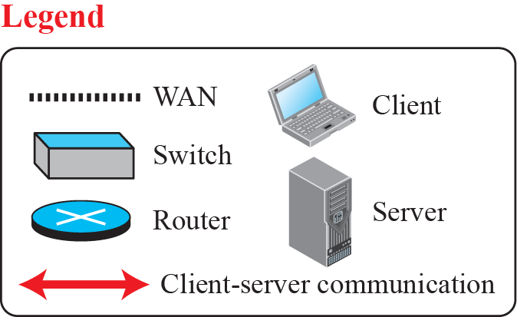
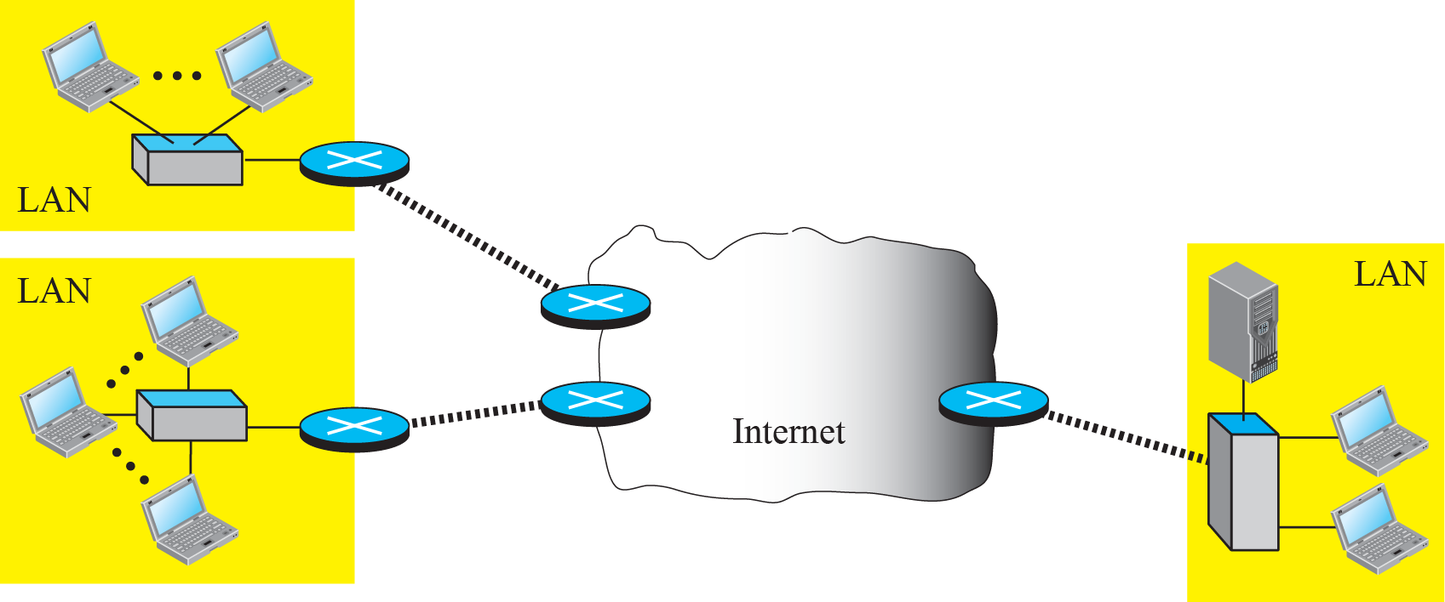
그림 25.2 : 클라이언트-서버 패러다임의 예

Slide 10
새로운 패러다임: 대등-대-대등
새로운 응용들의 필요에 의해 개발
가장 적합한 분야: 인터넷 전화, 정보 공유 분야
안정적이고 비용 면에서 효율적임
보안과 응용성의 문제
대표적인 예: BitTorrent, Skype, IPTV, 인터넷 전화

Slide 11
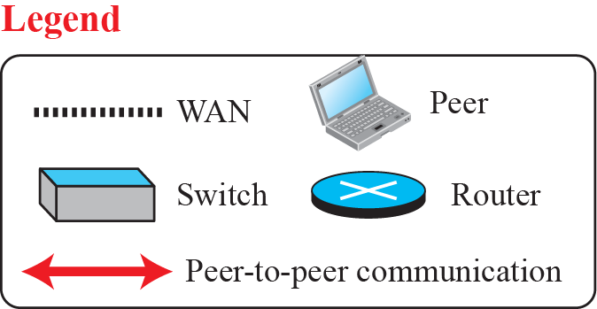
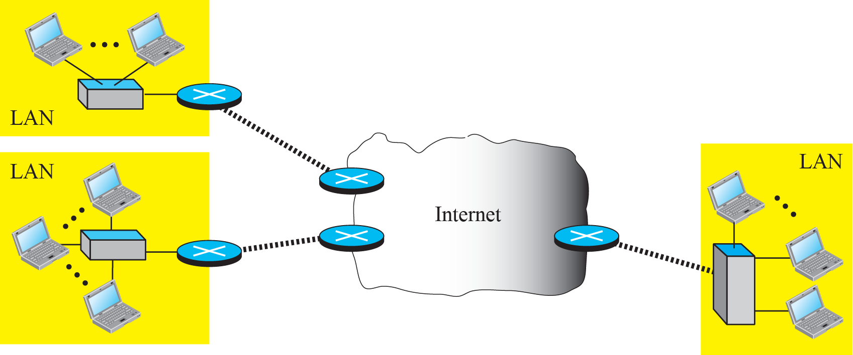
그림 25.3 : 대등-대-대등 패러다임의 예

Slide 12
25.2 클라이언트-서버 프로그래밍
클라이언트-서버 패러다임에서 응용계층 통신 :
client process : 통신을 초기화하는 동작 프로그램
Server process : 클라이언트의 요청 대기 응용 프로그램
서버는 계속 동작하면서 클라이언트를 위해 대기
수명 무한
클라이언트 수명은 한정적
보통 유한한 숫자의 요청을 일치하는 서버로 보내고,
응답을 받은 후 멈춤

Slide 13
25.2.1 응용 프로그래밍 인터페이스(API)
응용 프로그램은 통신을 위해 연결시작, 데이터 송/수신, 연결 종료를 지시하는 새로운 명령어 집합 필요
운영체제와 통신할 수 있는 API 설계
소켓 인터페이스(socket interface)
전송 계층 인터페이스(TLI)
스트림 API(Stream, API)

Slide 14
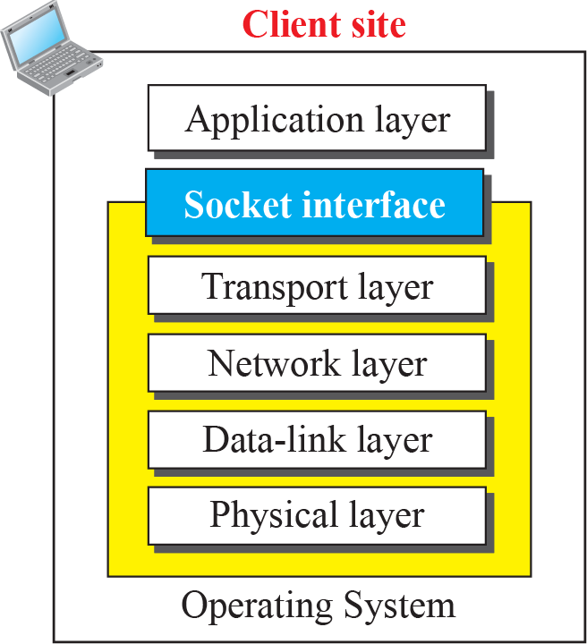
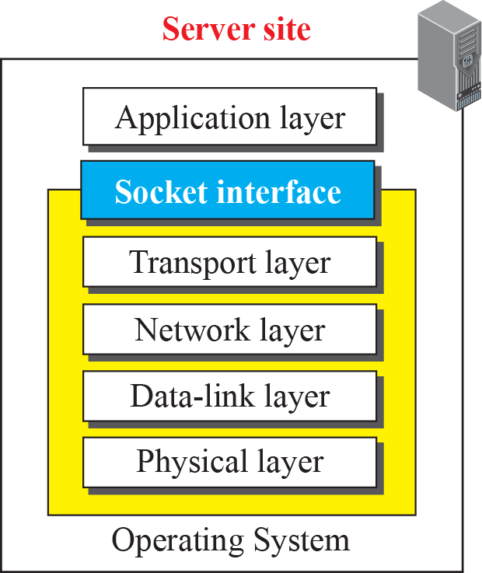
그림 25.4: 소켓 인터페이스의 위치
- 80년대 초 UC 버클리 UNIX 환경에서 시작
- 응용계층과 운영체제 사이에 통신을 제공하는 명령어 집합

Slide 15


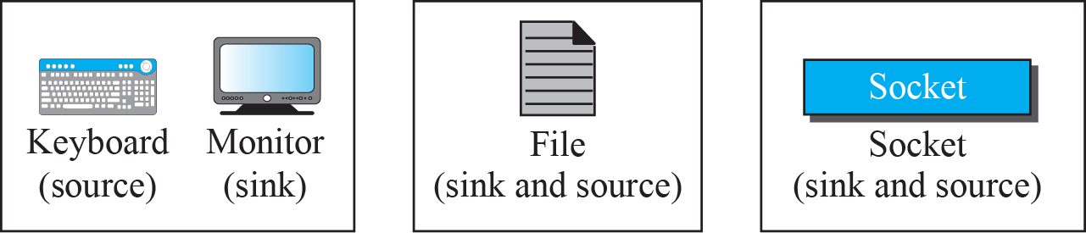
그림 25.5: 다른 소스와 싱크가 같은 방식이 사용된 소켓

Slide 16
25.2.1 응용 프로그래밍 인터페이스(API)(계속)
소켓 (Sockets)
소켓 주소 (Socket Addresses)
소켓 주소 탐색(Finding Socket Addresses)
서버 부분 (Server Site)
클라이언트 부분 (Client Site)

Slide 17
25.2.1 응용 프로그래밍 인터페이스(API)(계속)
소켓 (socket) :
서로 다른 소스와 싱크들을 위해 프로그래밍 언어로 설계된 모든 명령 집합을 우리가 사용할 수 있도록 허용
소켓에 쓰거나, 읽어오기 위한 명령 사용이 가능
응용 프로그램에 의해 생성되고 사용되는 객체 (object)

Slide 18
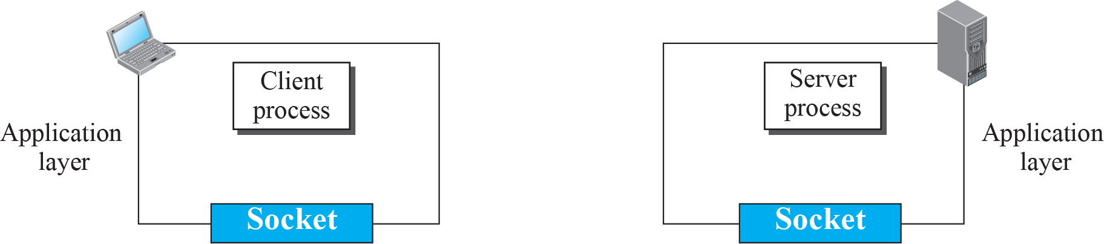
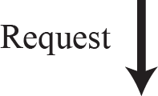
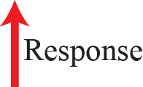
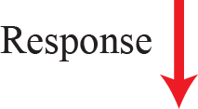
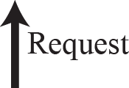

그림 25.6: 프로세스-프로세스 통신에서 소켓의 사용
- 양 종단에서 생성된 소켓간에 이루어짐

Slide 19
25.2.1 응용 프로그래밍 인터페이스(API)(계속)
소켓 주소(socket address) :
클라이언트와 서버 사이의 상호동작은 양방향통신
통신조건 : 지역소켓주소(송신자), 원격소켓주소
(수신자) 한 쌍의 주소가 필요
IP 주소: 32비트 정수형
포트 번호: 16비트 정수형
소켓은 통신의 종단점을 정의, 한 소켓은 지역 주소와
원격 주소로 된 한 쌍의 소켓 주소에 의해 식별

Slide 20
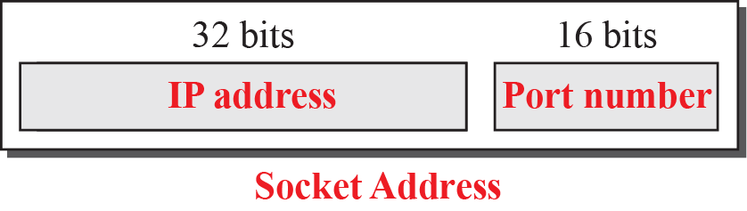
그림 25.7: 소켓 주소
- 클라이언트와 서버가 실행되는 컴퓨터 정의

Slide 21
25.2.1 응용 프로그래밍 인터페이스(API)(계속)
소켓 주소 탐색 :
클라이언트와 서버는 어떻게 통신을 위해 한 쌍의 주소를 찾을까?
서버부분 : 지역(서버)와 원격(클라이언트) 소켓 주소 필요
지역소켓주소 : 운영체제에 의해 제공
운영체제는 서버 프로세스가 실행되고 있는 컴퓨터 IP 주소를 알고 있음
서버 프로세스의 포트번호 할당이 필요 ex) HTTP : 80 – 잘 알려진 포트번호
원격소켓주소 : 통신을 생성하는 클라이언트 소켓 주소
서버는 클라이언트가 서버에 접속을 시도 했을 때 소켓 주소를 찾아냄
서버에 접속을 시도하는 요청 패킷 속에 들어있는 클라이언트 소켓 주소가
클라이언트에 응답하기 위한 원격 소켓 주소가 됨

Slide 22
25.2.1 응용 프로그래밍 인터페이스(API)(계속)
소켓 주소 탐색 :
클라이언트와 서버는 어떻게 통신을 위해 한 쌍의 주소를 찾을까?
클라이언트 부분 : 지역(클라이언트)와 원격(서버) 소켓 주소 필요
지역 소켓 주소 : 운영체제에 의해 제공
운영체제는 클라이언트 프로세스가 실행되고 있는 IP 주소를 알고 있음
클라이언트 프로세스에게 임시 포트번호 할당 - 23장 설명
원격 소켓 주소 :
클라이언트 프로세스가 시작할 때 접속하고자 하는 서버 소켓 주소
사용자는 대부분 서버가 실행되는 컴퓨터의 IP 주소와 포트번호를 알고있음
포트번호는 잘 알려진 포트번호, IP 주소는 DNS(domain name system) 이용

Slide 23
25.2.2 전송 계층의 서비스 사용
한 쌍의 프로세스는 인터넷 사용자에게 서비스를 제공
응용계층에서 물리적 통신이 없기 때문에 통신은 전송계층에서 제공된 서비스 사용을 필요
공통된 전송 계층 프로토콜
UDP(User Datagram Protocol)
TCP(Transmission Control Protocol)
SCTP(Stream Control Transmission protocol)

Slide 24
25.2.2 전송 계층의 서비스 사용(계속)
UDP 프로토콜
비연결, 비신뢰성 데이터그램 서비스 제공
비연결 서비스는 메시지 교환 시 두 종단 사이에 논리적 연결이 없음을 의미
데이터그램(datagram) - 패킷 안에 캡슐화된 독립적인 객체
같은 발신지로부터 같은 목적지로 가는 데이터그램들 사이에
어떤 관계(접속)도 없다
사용범주 : 소량의 메시지 전송, 간편함과 속도가 중시되는 경우 (ex. 네트워크 관리, 멀티미디어 응용)

Slide 25
25.2.2 전송 계층의 서비스 사용(계속)
TCP 프로토콜
연결 지향적이고 신뢰성 있는 비트 스트림 서비스 제공
먼저 두 종단이 연결설정 패킷을 교환함으로써 논리적인 연결을
먼저 만들도록 요구
교환할 데이터 패킷 크기와 전체 메시지가 모두 수신될 때까지
데이터 묶음을 저장하기 위한 목적의 버퍼 크기 등을 포함한
일부 파라미터 들을 두 종단 사이에 설정
오류제어, 흐름제어, 혼잡 제어 제공
문제점 : 메시지 교환에 대한 영역을 제공하지 않는
메시지 지향적이지 않은 방식

Slide 26
25.2.2 전송 계층의 서비스 사용(계속)
SCTP 프로토콜
두 프로토콜이 혼합된 서비스 제공
연결지향적이고 안정적인 서비스를 제공하지만 바이트 스트림 지향은 아님
UDP와 같은 메시지 지향 프로토콜
다중 네트워크 계층 연결에 의해 멀티 스트림 서비스 제공

Slide 27
25.2.3 UDP를 이용한 반복 통신
반복적 (iterative) 또는 병행적 (concurrent)
반복적 서버
한번에 한 클라이언트의 요청을 처리
서버가 처리 중일 때 다른 클라이언트의 요청이나 동일 클라이언트의 다른 요청은 queue에 저장
queue의 요청은 FIFO (First-in, First-out)으로 처리

Slide 28
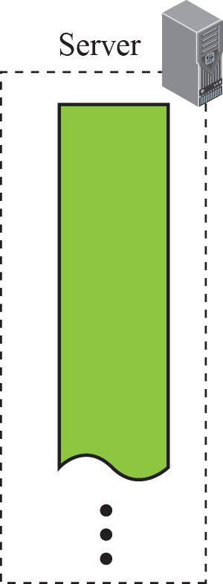
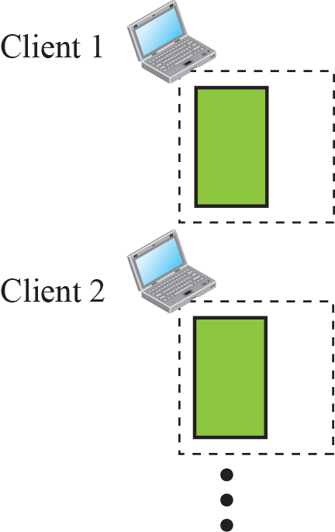
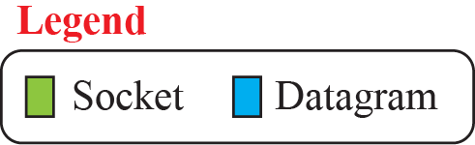
25.2.3 UDP를 이용한 반복 통신(계속)
UDP에서 사용되는 소켓
서버 사이트 소켓 – 영구 사용

Slide 29
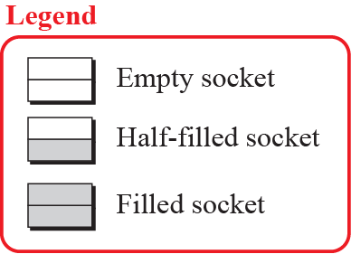
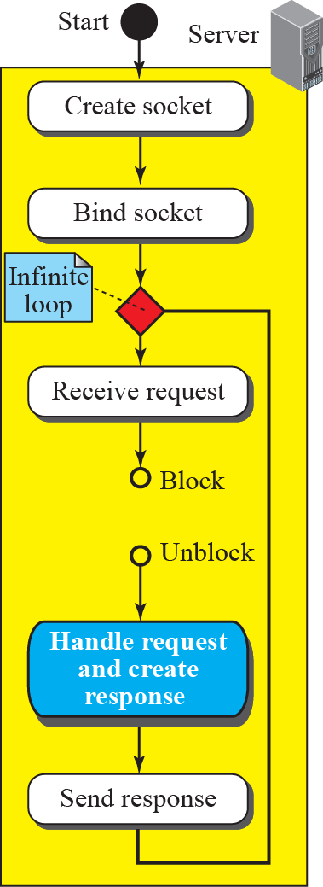
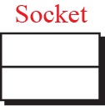

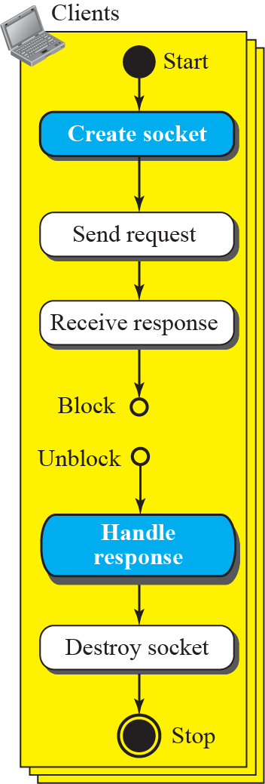

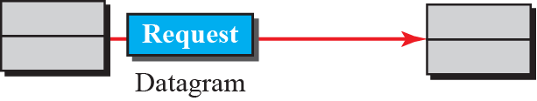


Figure 25.9: Flow diagram for iterative UDP communication

Slide 30
25.2.3 UDP를 이용한 반복 통신(계속)
서버 프로세스
수동 개방 (passive open)
일부 주소만 생성: 서버 소켓 주소
클라이언트 요청이 온 후 소켓 완성
클라이언트 프로세스
능동 개방 (active open)

Slide 31
25.2.4 TCP를 이용한 반복 통신
TCP의 경우 반복적 통신이 일반적이지 않음
TCP에서 사용되는 소켓
서버는 소켓 2개 사용
청취 소켓 (listen socket) – 연결 설정 용
소켓 (socket) – 데이터 전송용
클라이언트 소켓은 1개

Slide 32
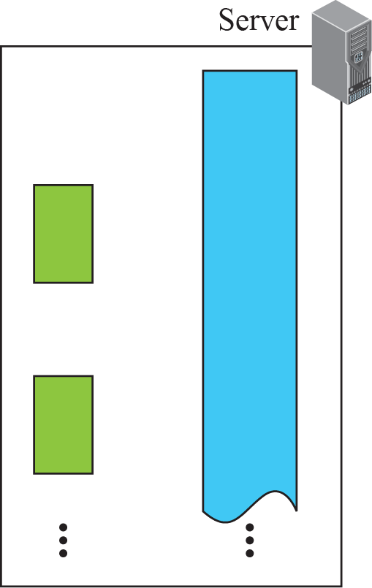
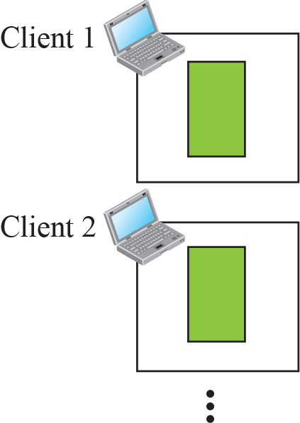


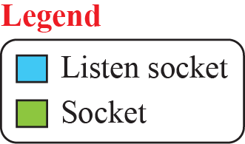
25.2.4 TCP를 이용한 반복 통신(계속)

Slide 33

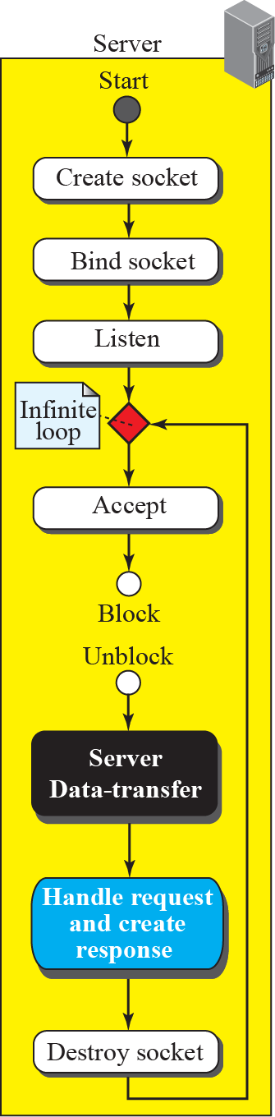


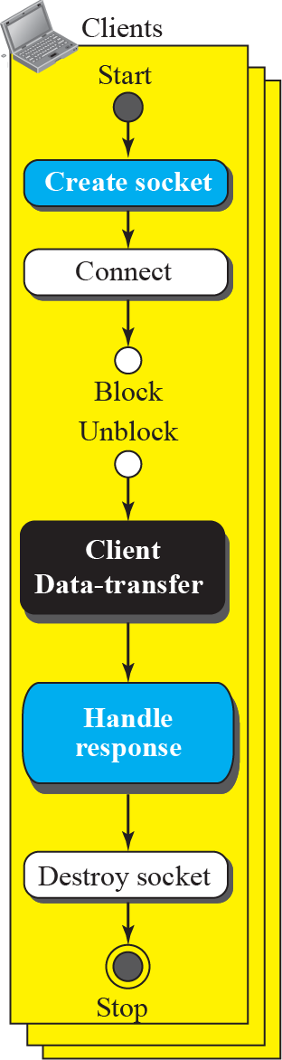
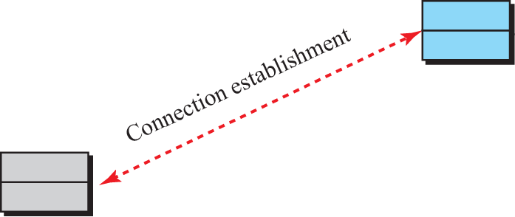

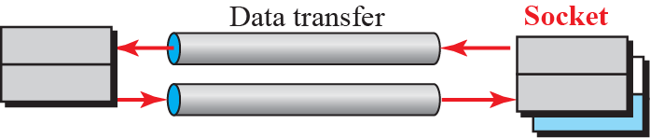
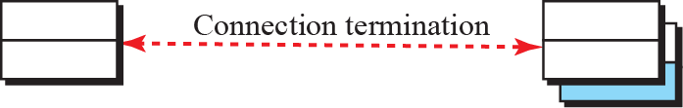
Figure 25.11: Flow diagram for iterative TCP communication

Slide 34
25.2.4 TCP를 이용한 반복 통신(계속)
서버 프로세스
청취 소켓 생성
청취 절차: 클라이언트와의 연결 설정 후 waiting list에 수록
수락 절차 (accept procedure): waiting list에서 클라이언트 정보를 가져와 데이터 전송용 소켓 생성
클라이언트 프로세스
UDP와 거의 동일

Slide 35
25.2.5 병행 통신 (Concurrent Communication)
병행서버: 여러 클라이언트 요청을 동시에 처리
C: child process
Java: thread

